Slide 1
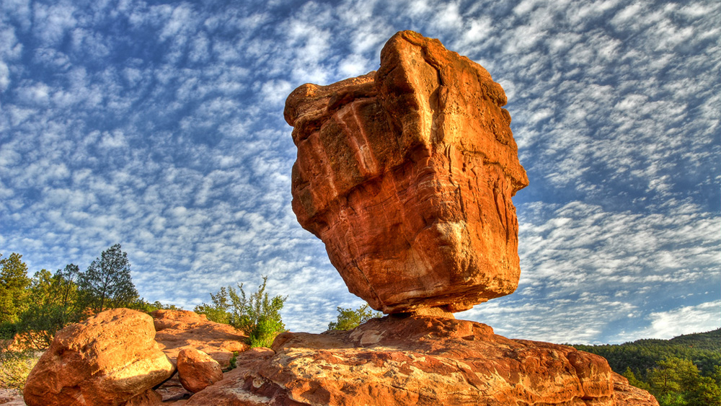
Γεωλογία – Διαχείριση Φυσικών Πόρων

Slide 2
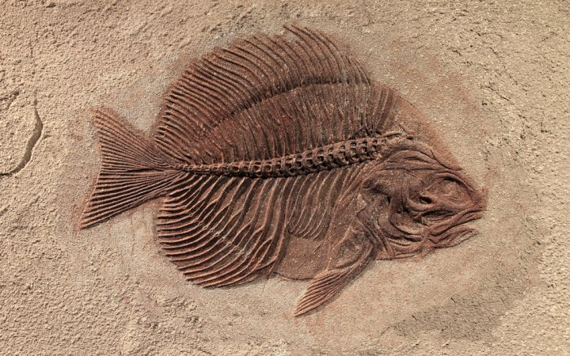
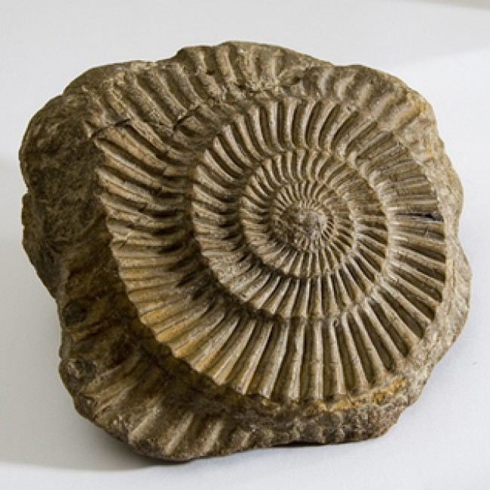
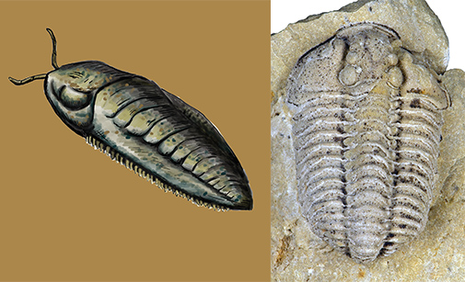
12. Η ΜΑΡΤΥΡΙΑ ΤΩΝ ΑΠΟΛΙΘΩΜΑΤΩΝ
Τι είναι απολίθωμα
Ονομάζουμε απολίθωμα κάθε ίχνος παλιάς ζωής που συναντάμε σήμερα στα πετρώματα. Συνήθως πρόκειται για λιθοποιημένα υπολείμματα των σκληρών τμημάτων του σώματος διαφόρων χερσαίων και θαλάσσιων οργανισμών, όπως είναι τα δόντια-κέρατα-χαυλιόδοντες και οστά θηλαστικών, κελύφη και όστρακα από μαλάκια, βελόνες σπόγγων, σκελετικά στοιχεία από κοράλλια κτλ.

Slide 3
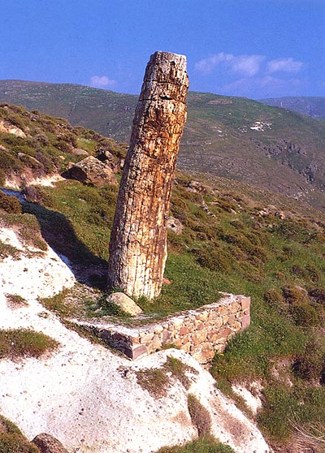
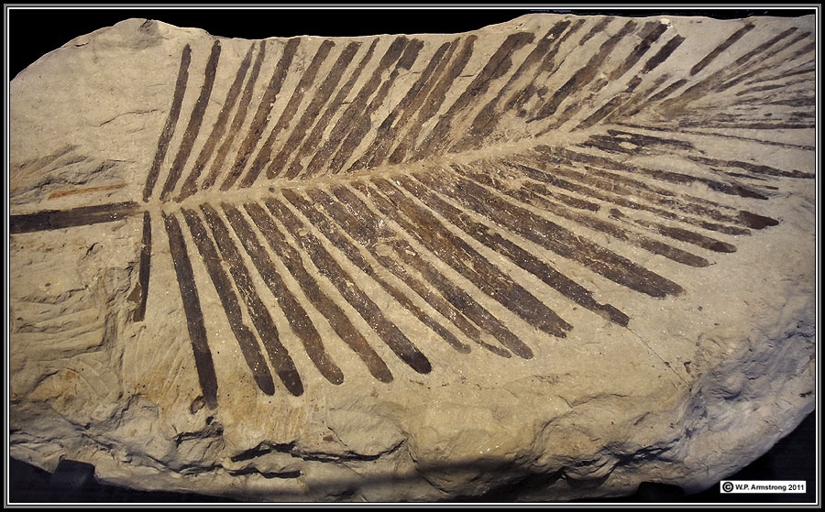
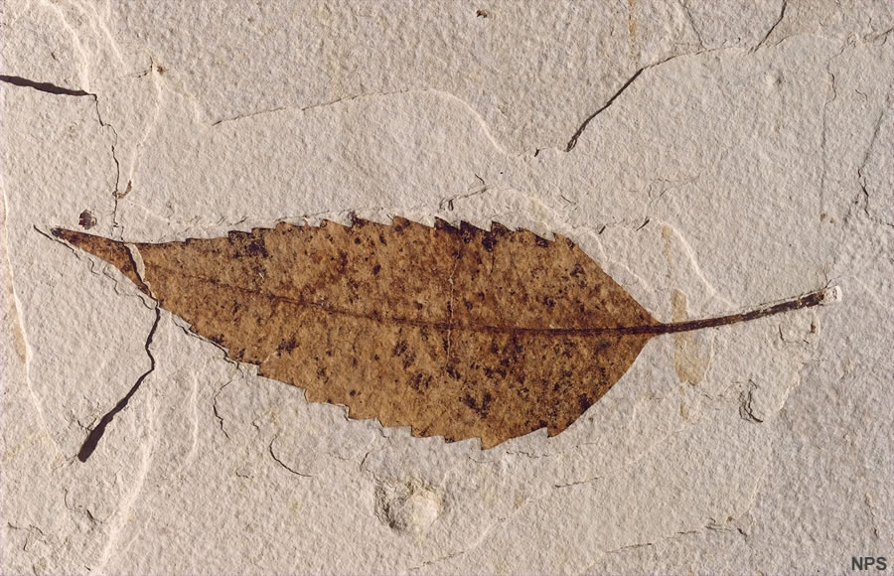
12. Η ΜΑΡΤΥΡΙΑ ΤΩΝ ΑΠΟΛΙΘΩΜΑΤΩΝ
Τι είναι απολίθωμα
Φυτικά απολιθώματα είναι λιγότερο συνηθισμένα, γιατί τα φυτά στερούνται ανόργανου σκληρού σκελετού και κατά συνέπεια η αποσύνθεση τους είναι συνήθως γρήγορη και ολοκληρωτική. Σε ειδικές περιπτώσεις όμως απολιθώνεται ο κορμός των δέντρων καθώς διαποτίζεται από διαλύματα του πυριτίου (περιπτώσεις απολιθωμένων δασών της Λέσβου, Εύβοιας, Έβρου κ.α.), ενώ σε κατάλληλες συνθήκες διατηρούνται φύλλα.

Slide 4
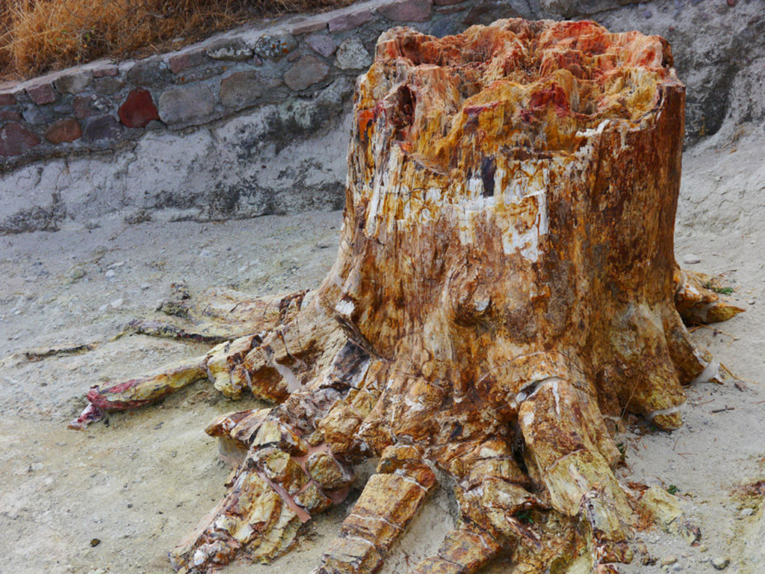
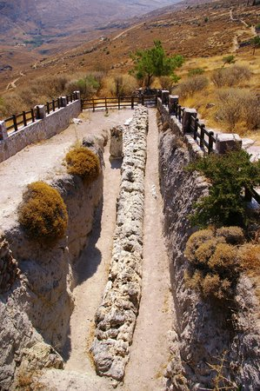
12. Η ΜΑΡΤΥΡΙΑ ΤΩΝ ΑΠΟΛΙΘΩΜΑΤΩΝ
Τι είναι απολίθωμα

Slide 5
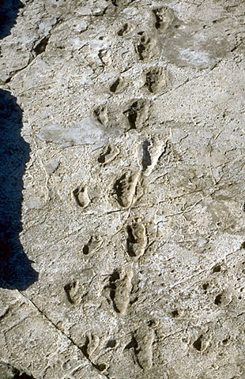
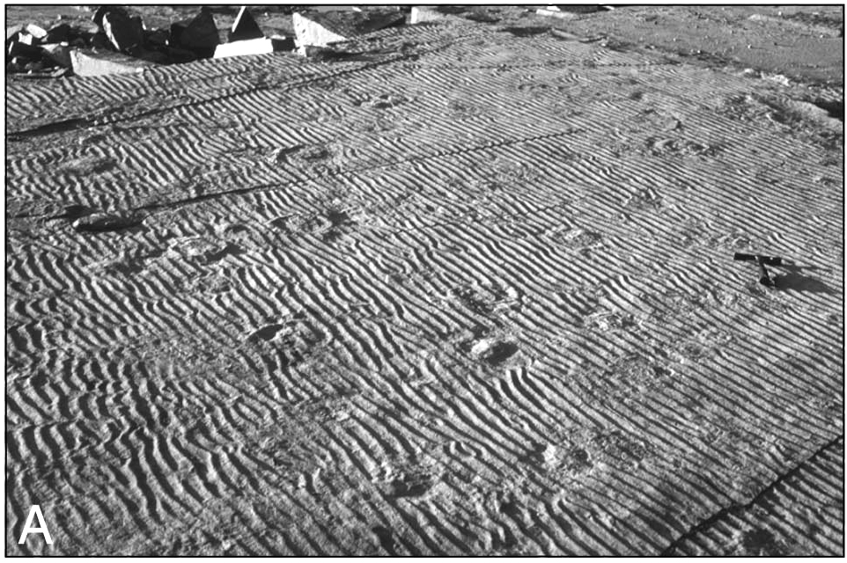
12. Η ΜΑΡΤΥΡΙΑ ΤΩΝ ΑΠΟΛΙΘΩΜΑΤΩΝ
Τι είναι απολίθωμα
Πιο συνηθισμένες πάντως περιπτώσεις είναι η ανεύρεση σπόρων και κόκκων γύρης. Απολιθώματα όμως θεωρούνται και διάφορα βιοδηλωτικά ίχνη παλαιών οργανισμών όπως πατημασιές ζώων, ερπυσμοί από σκουλήκια κ.α. πάνω σε μαλακό ίζημα που διατηρήθηκαν μετά τη λιθοποίηση. Τέλος, δεν πρέπει να μας διαφεύγει ότι η σημαντικότερη ενότητα ενεργειακών πρώτων υλών δηλαδή οι υδρογονάνθρακες και οι διάφορες μορφές γαιανθράκων (λιθάνθρακας. λιγνίτης, τύρφη) χαρακτηρίζονται ενεργειακοί πόροι από απολιθώματα εξαιτίας της οργανικής τους προέλευσης κυρίως από φυτικές ύλες.

Slide 6
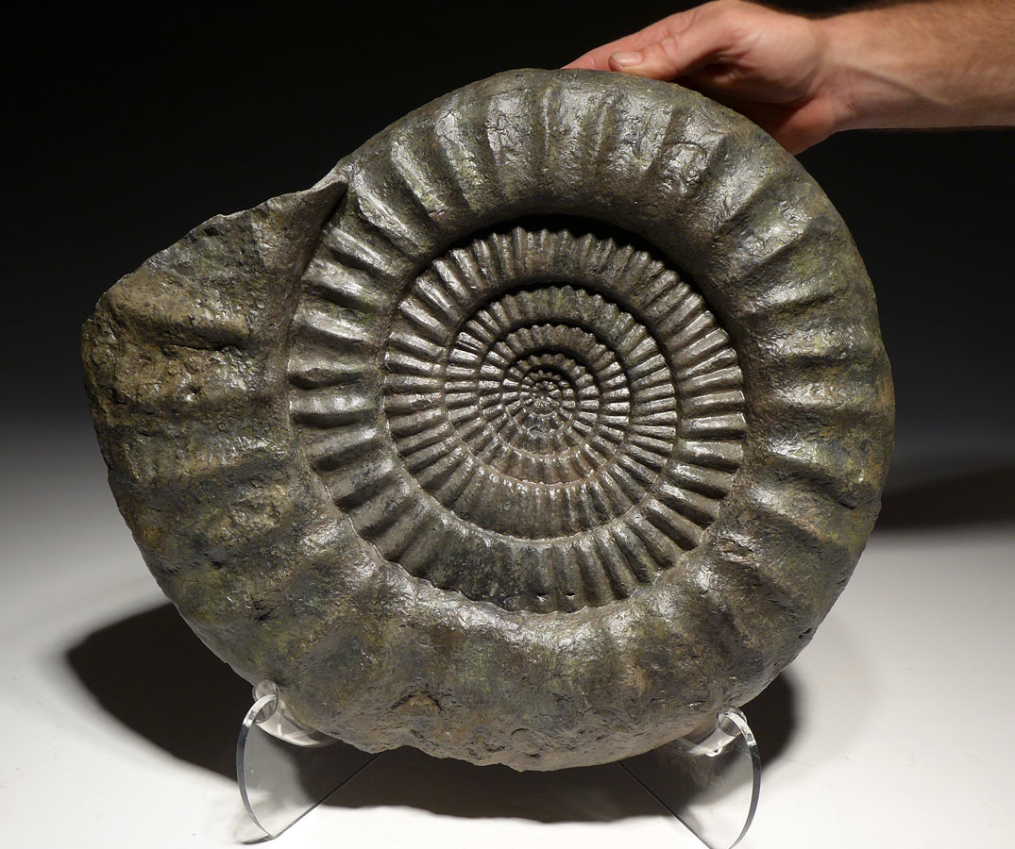
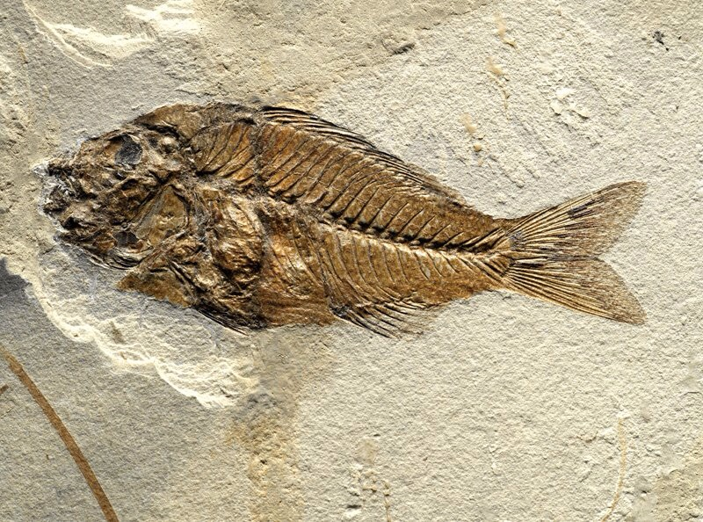
12. Η ΜΑΡΤΥΡΙΑ ΤΩΝ ΑΠΟΛΙΘΩΜΑΤΩΝ
Συχνότητα απολιθωμάτων
Απολιθώματα βρίσκουμε σχεδόν αποκλειστικά στα ιζηματογενή πετρώματα, σπάνια στα μεταμορφωμένα που προέρχονται από ιζηματογενή – γιατί καταστρέφονται συνήθως κατά τη μεταμόρφωση – και καθόλου στα πυριγενή.
Αυτονόητο επίσης είναι ότι τα απολιθώματα χερσαίων οργανισμών είναι μάλλον σπάνια σε σχέση με τα θαλάσσια τόσο γιατί τα θαλάσσια ιζήματα υπερέχουν συντριπτικά των ηπειρωτικών, όσο και γιατί οι συνθήκες απολίθωσης στη θάλασσα είναι πολύ πιο ευνοϊκές, αφού οι πλείστοι θαλάσσιοι οργανισμοί έχουν σκληρά περιβλήματα και αμέσως μετά το θάνατό τους πέφτουν κατευθείαν στον πυθμένα και θάβονται, ενώ στη στεριά τα υπολείμματα των χερσαίων οργανισμών μεταφέρονται συνήθως βίαια και καταστρέφονται.

Slide 7
12. Η ΜΑΡΤΥΡΙΑ ΤΩΝ ΑΠΟΛΙΘΩΜΑΤΩΝ
Τα απολιθώματα ως δείκτες εξέλιξης της ζωής
Ο συνδυασμός των γεωμετρικών μορφών απόθεσης των ιζηματογενών πετρωμάτων κατά στρώματα και της ύπαρξης απολιθωμάτων μέσα σε αυτά μας επιτρέπει να παρατηρήσουμε άμεσα τη διαδοχή των μορφών ζωής στο γεωλογικό χρόνο.

Slide 8
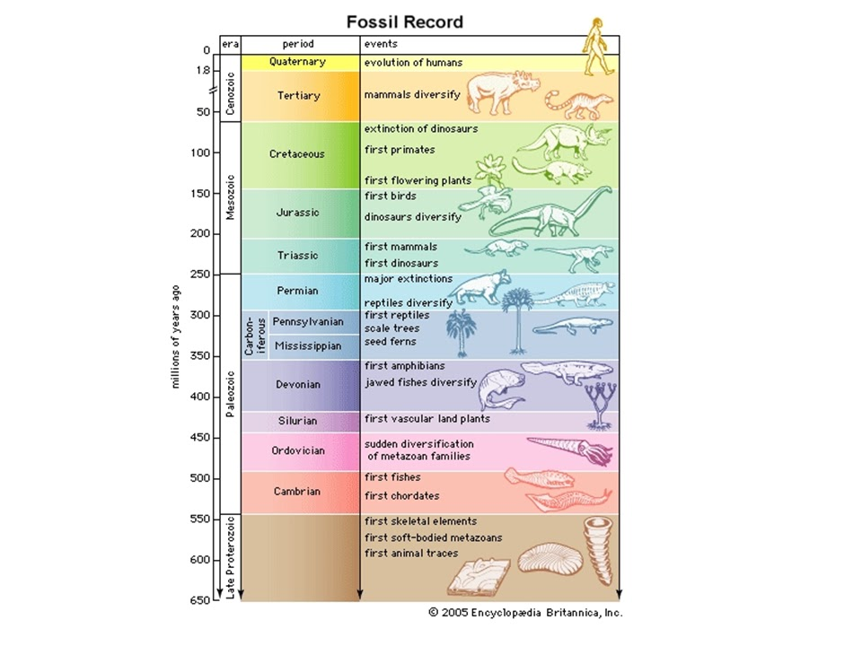
12. Η ΜΑΡΤΥΡΙΑ ΤΩΝ ΑΠΟΛΙΘΩΜΑΤΩΝ
Τα απολιθώματα ως δείκτες εξέλιξης της ζωής
Έτσι μελετώντας μια δέσμη αλλεπάλληλων στρωμάτων, που μπορεί να αντιπροσωπεύει χρονικό διάστημα συνεχούς απόθεσης πολλών εκατομμυρίων χρόνων, παρατηρούμε στα ανώτερα (και άρα νεότερα) στρώματα απολιθώματα οργανισμών παρόμοιων με τους σημερινούς ενώ όσο προχωρούμε σε κατώτερα στρώματα, δηλαδή σε διαδοχικά παλαιότερες αποθέσεις, οι απολιθωμένες μορφές γίνονται όλο και ατελέστερες ενώ παράλληλα συναντούμε και μορφές που δε μοιάζουν με καμία σημερινή (π.χ. γραπτόλιθοι, τριλοβίτες).

Slide 9
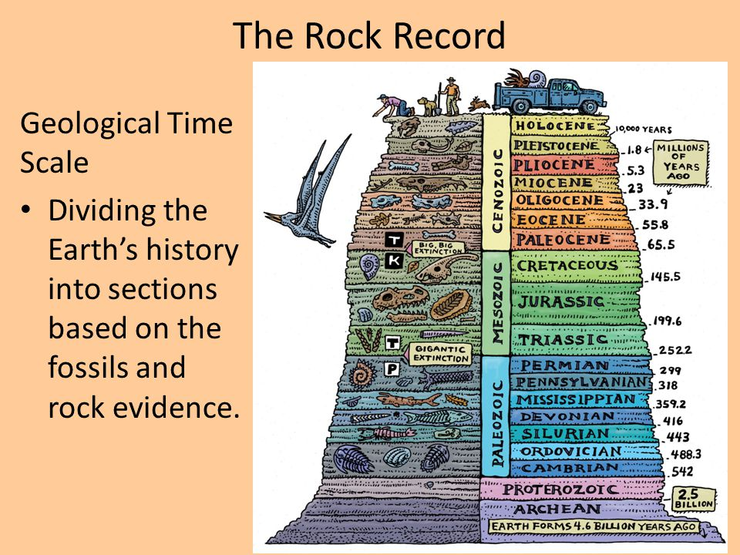
12. Η ΜΑΡΤΥΡΙΑ ΤΩΝ ΑΠΟΛΙΘΩΜΑΤΩΝ
Τα απολιθώματα ως δείκτες εξέλιξης της ζωής
Τέτοιες μορφές που εμφανίζονται σε κάποια παλιά στρώματα, συνεχίζουν να υπάρχουν για αρκετές δεκάδες εκατομμύρια χρόνια και σε πολύ νεότερα στρώματα εξαφανίζονται, συχνά απότομα και κάποτε τη στιγμή ακριβώς που έχουν φτάσει στο ύψιστο σημείο της ανάπτυξής τους, παρουσιάζουν μεγάλο επιστημονικό ενδιαφέρον (π.χ. απότομη εξαφάνιση των δεινοσαύρων πριν 70 εκατομμύρια χρόνια).

Slide 10
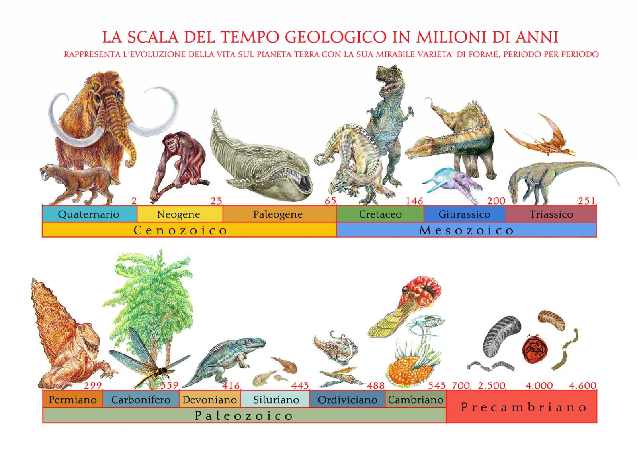
12. Η ΜΑΡΤΥΡΙΑ ΤΩΝ ΑΠΟΛΙΘΩΜΑΤΩΝ
Γεωλογικοί αιώνες
Με βάση κυρίως τα απολιθώματα το παρελθόν της Γης υποδιαιρείται σε δυο μεγααιώνες: τον Κρυπτοζωικό, που περιλαμβάνει το 90% περίπου της ιστορίας της Γης, από το σχηματισμό της μέχρι τα 600 εκατ. χρόνια από σήμερα και τον Φανερωζωικό, που περιλαμβάνει τα τελευταία 600 εκατ. χρόνια.

Slide 11
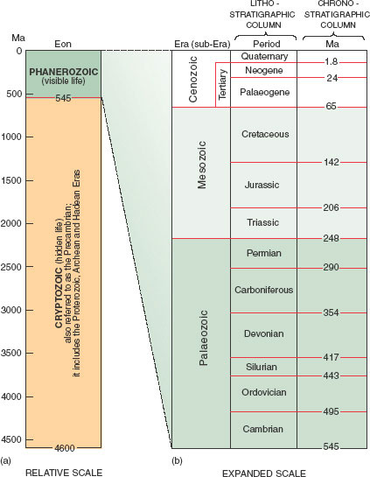
12. Η ΜΑΡΤΥΡΙΑ ΤΩΝ ΑΠΟΛΙΘΩΜΑΤΩΝ
Γεωλογικοί αιώνες
Ο πρώτος ονομάζεται έτσι γιατί οι μορφές ζωής ήταν κυριολεκτικά στοιχειώδεις και τα απολιθώματα μηδαμινά εξαιτίας κυρίως του ότι οι πρωτόγονοι οργανισμοί δεν είχαν σκληρά σκελετικά στοιχεία αλλά ήταν βασικά μονοκύτταροι και ύστερα πολυκύτταροι απλοί οργανισμοί, αλλά και λόγω των ισχυρότατων παραμορφώσεων και μεταμορφώσεων των πολύ παλιών πετρωμάτων στα οποία εγκλείστηκαν. Γι’ αυτούς τους λόγους οι γνώσεις μας για τον Κρυπτοζωικό είναι ελάχιστες.

Slide 12
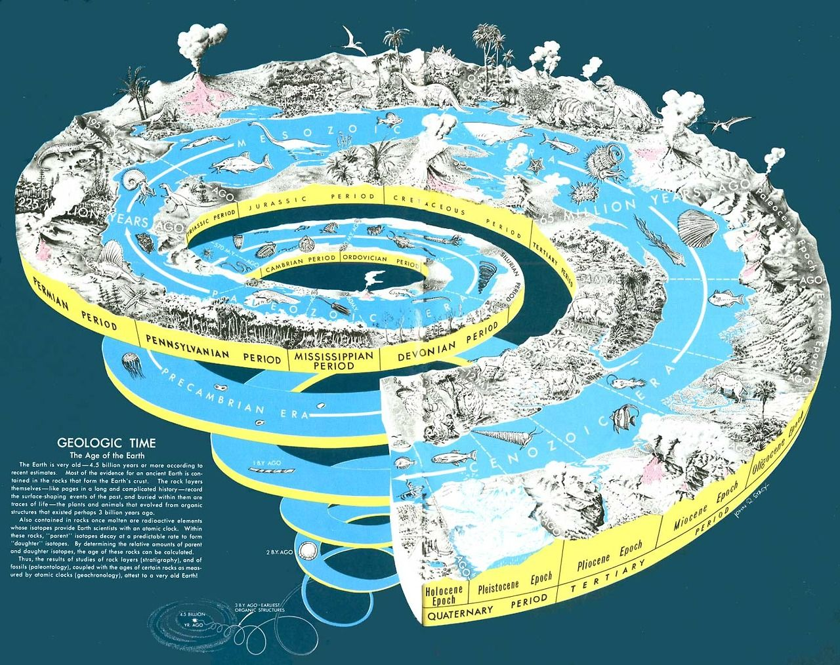
12. Η ΜΑΡΤΥΡΙΑ ΤΩΝ ΑΠΟΛΙΘΩΜΑΤΩΝ
Γεωλογικοί αιώνες
Αντίθετα για τον Φανερωζωικό γνωρίζουμε πολύ περισσότερα και βέβαια η γνώση αυξάνεται γεωμετρικά όσο προσεγγίζουμε το σημερινό στάδιο εξέλιξης.

Slide 13
12. Η ΜΑΡΤΥΡΙΑ ΤΩΝ ΑΠΟΛΙΘΩΜΑΤΩΝ
Γεωλογικοί αιώνες
Αυτός υποδιαιρείται σε τρεις αιώνες: τον Παλαιοζωικό (600-230 εκατ. χρόνια από σήμερα), τον Μεσοζωικό (230-65 εκατ. χρόνια περίπου) και τον Καινοζωικό (65 εκατομ. Χρόνια μέχρι σήμερα). Καθένας από τους αιώνες αυτούς υποδιαιρείται παραπέρα σε περιόδους, υποπεριόδους και βαθμίδες.
Η διάκριση αυτή της ιστορίας της Γης, που έχει προκύψει από αναλυτική και συνδυασμένη μελέτη των απολιθωμάτων μέσα στα στρώματα σε παγκόσμια κλίμακα, είναι σήμερα γενικά αποδεκτή και επιτρέπει στους επιστήμονες να έχουν κοινή γλώσσα συνεννόησης όταν αναφέρονται στο παρελθόν της Γης.

Slide 14
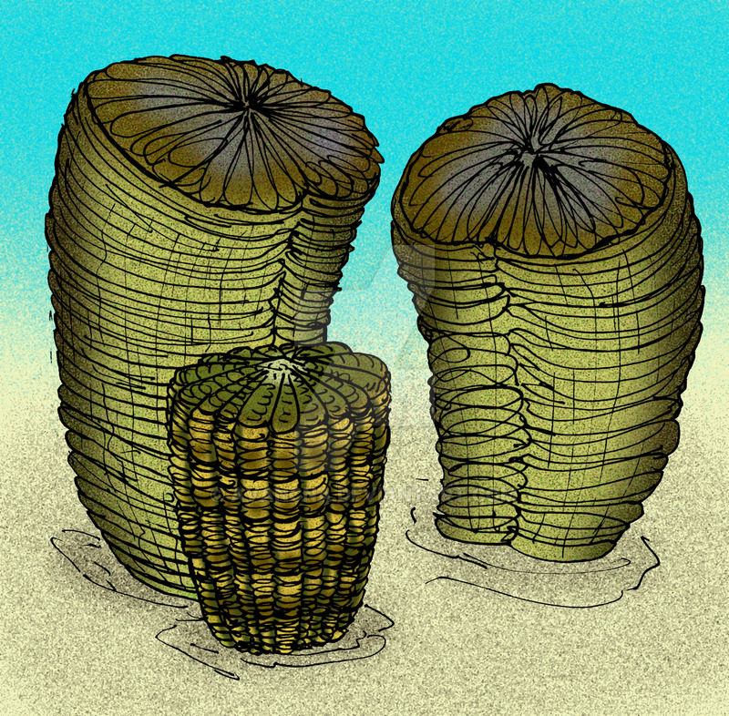
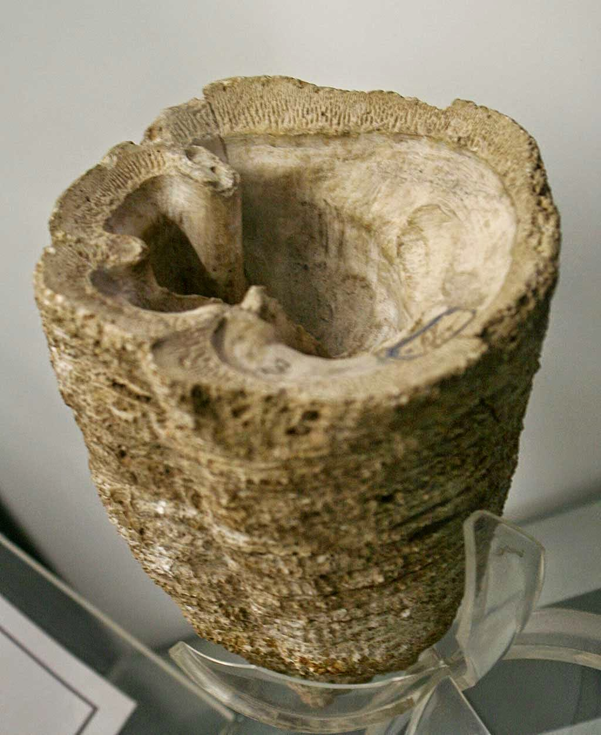
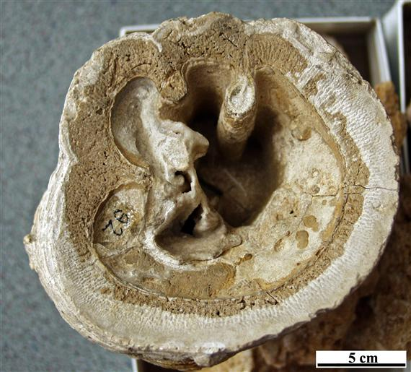
12. Η ΜΑΡΤΥΡΙΑ ΤΩΝ ΑΠΟΛΙΘΩΜΑΤΩΝ
Χαρακτηριστικά ή καθοδηγητικά απολιθώματα
Ονομάζονται έτσι τα απολιθώματα των οργανισμών εκείνων που έζησαν αποκλειστικά και μόνο σε μια συγκεκριμένη σχετικά μικρή χρονική περίοδο και ύστερα από την οποία εξαφανίστηκαν και είχαν μεγάλη γεωγραφική εξάπλωση. Έτσι για παράδειγμα οι ιππουρίτες έζησαν κυρίως κατά το ανώτερο κρητιδικό (110-70 εκατ. χρόνια από σήμερα) και χαρακτηρίζουν πολύ ρηχά νερά της εποχής εκείνης.

Slide 15
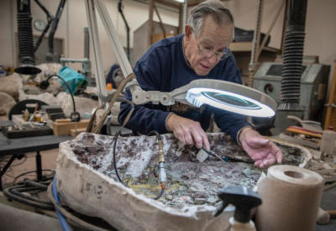
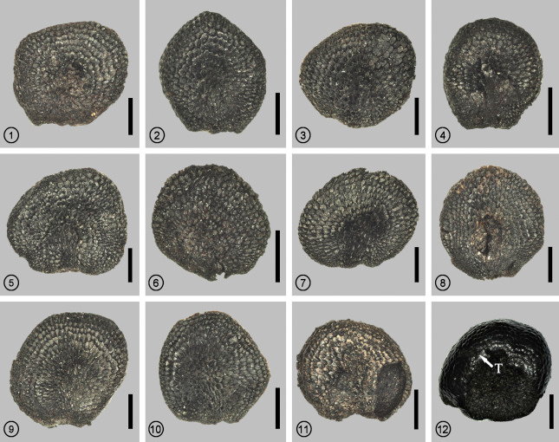
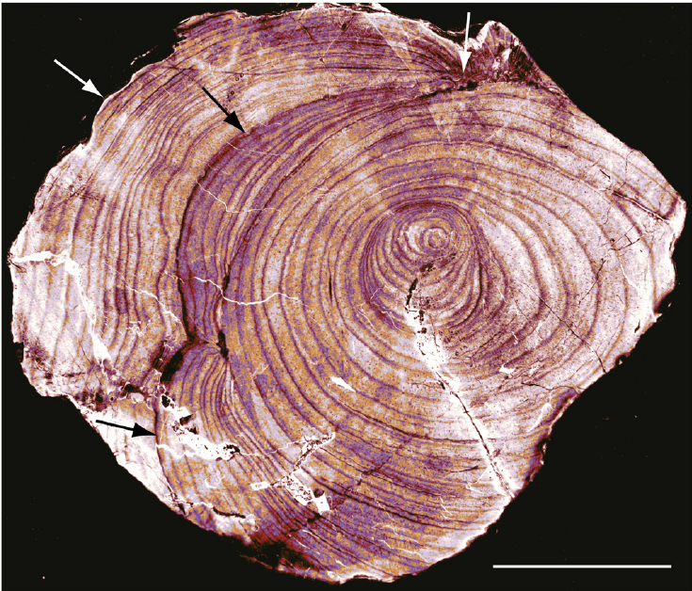
12. Η ΜΑΡΤΥΡΙΑ ΤΩΝ ΑΠΟΛΙΘΩΜΑΤΩΝ
Χαρακτηριστικά ή καθοδηγητικά απολιθώματα
Η ανεύρεση τέτοιων απολιθωμάτων σε ένα στρώμα αποτελεί το εγκυρότερο κριτήριο για τον προσδιορισμό της ηλικίας τους. Τα χαρακτηριστικά απολιθώματα, που αντιπροσωπεύουν ένα σχετικά μικρό ποσοστό σε σχέση με τα άλλα απολιθώματα που η ανάπτυξη τους δεν εντοπίζεται χρονικά σε μια περίοδο αλλά επεκτείνεται σε ευρύτερα πλαίσια, μπορούν να αναγνωριστούν είτε επιτόπου στο ύπαιθρο με γυμνό μάτι ή με τη βοήθεια μεγεθυντικού φακού, είτε στο εργαστήριο από λεπτές τομές των πετρωμάτων με τη βοήθεια μικροσκοπίου.

